Slide 1
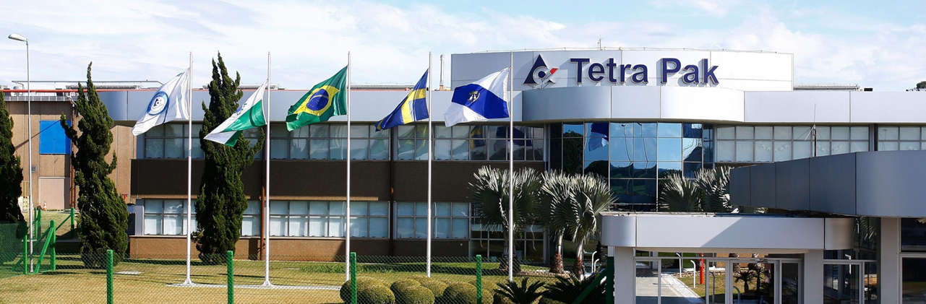
Treinamento Kaizen
Tetra Pak Ponta Grossa

Slide 2
Kaizen
O que é?
Para que serve?
É uma ferramenta operacional utilzada pelas equipes para desenvolver uma única melhoria focada. É composto por 12 passos progressivos.
Descrever uma situação de falha e/ou oportunidade de melhoria
Seguir um fluxo lógico na abordagem do fenômeno
Intervir nas perdas através da restauração do padrão
Quando queremos mudar algo para melhor, como aumento de produtividade, melhor qualidade, melhor segurança, custos mais baixos, melhor satisfação do cliente, etc.
Vá ao local onde o problema acontece
Examine o fenômeno
Verifique os fatos e dados
Siga a teoria
Consulte e siga os padrões operativos
Quando se aplica?
Como se Aplica:

Slide 3

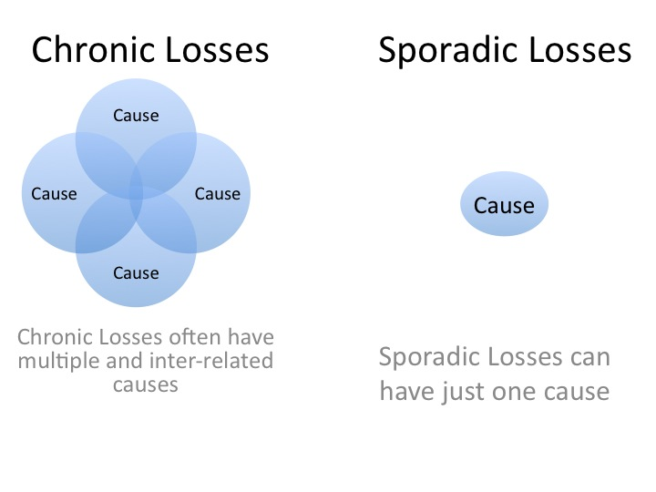

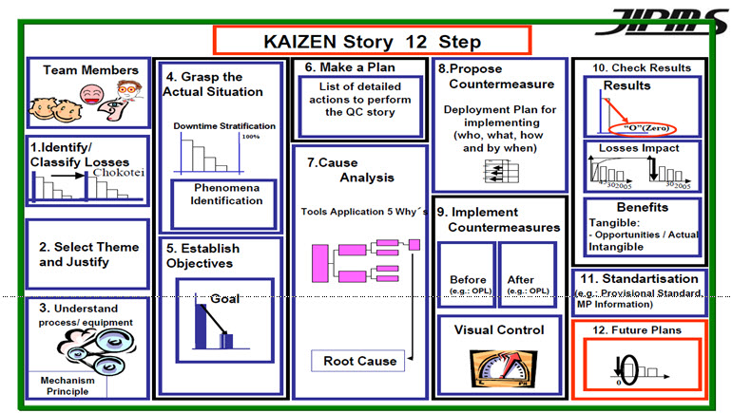

Kaizen
Chronic Losses
Sporadic Losses
O que é?
É a ferramenta operacional utilizada pelas equipes para desenvolver uma única melhoria focada. É composto por 12 passos progressivos.
Quando deve ser usado?
Quando queremos mudar algo para melhor, como aumento de produtividade, melhor qualidade, melhor segurança, custos mais baixos, melhor satisfação do cliente, etc.
Por que deve ser usado? Porque a ferramenta leva a benefícios na cultura de uma empresa, incluindo melhor comunicação entre os colaboradores, melhor moral e satisfação dos funcionários, e maior senso de propriedade.
Características?
Alcançar e manter resultados
Certifique-se de ser capaz de repetir a rota de melhoria cada vez que for necessário
Baseado em fatos e elementos e não em julgamentos
Reduzir possibilidades de causar erros na avaliação
Training Material

Slide 4
Team Charter
Project lead
Approach
Sponsor
Team lead
Team required
Objectives
Deliverables
Impact / KPIs
Timeline / Duration
KPI Target
Notes:
DETAIL OF INPUT NEEDED IN PROJECT CHARTER:
Project Lead:
Write the names of the project/team sponsor and project/team leader.
Team required:
Write the names of the project/team members together with the name of the business they represent. For example: Johan Gustavsson, BULF Maria Cardoso, SuM
Objectives:
Project/Team objectives are written here. Include Loss Intelligence to explain why this project/team is important to start. From 12 Step Kaizen route, this represents Step 1.
Impact / KPIs:
Include what are the committed benefits linked to the business. Clear KPIs impact.
Approach:
Include high level steps and details of the methodology to be used for the project/team. For example if it´s used 12 Step Kaizen route: - Understand Process / Equipment - Makigami will perform to understand current process.
Problem Understanding - Workshop to perform 5W2H.
Deliverables:
Include what is the output of this project/team. Consider process changes, new competences for people, new routines, etc.
Timeline / Duration:
Include the master plan of the project/team based on the methodology to use (It´s possible to combine several steps in one row). From Kaizen 12 step route, this represents the step 6. The blue boxes will show the duration (as Gantt chart). The white boxes is to write how many days/weeks/months will last the blue box.

Slide 5
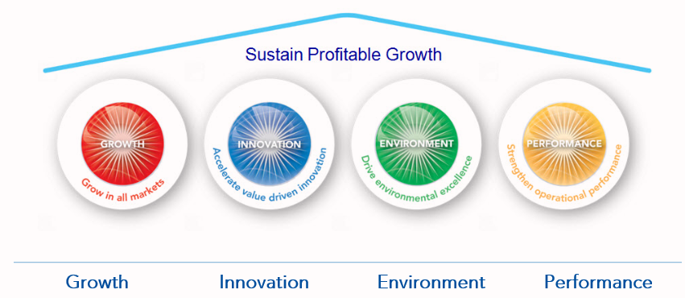
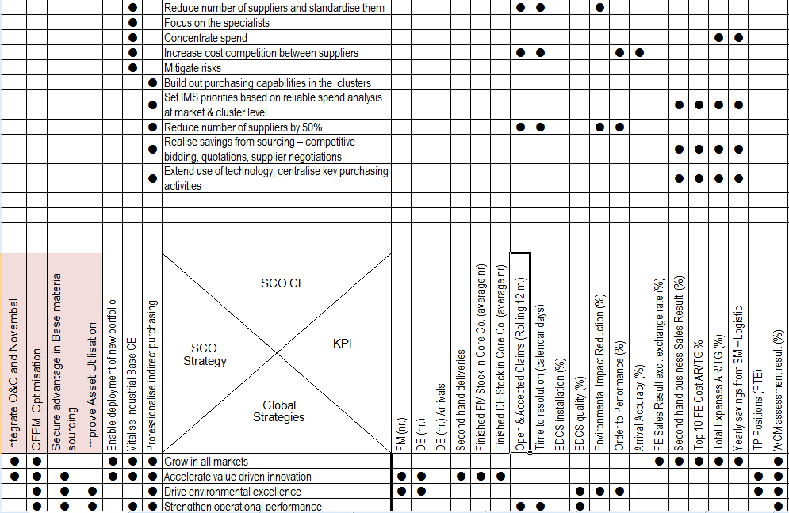

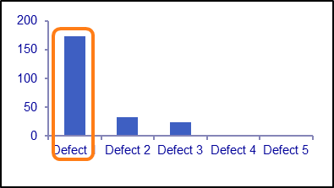
Passo 1. Identificar / Classificar perdas
Responsabilidade da Equipe
Propósito & Destino: Vincule a necessidade da Equipe com o objetivo estratégico e/ou os KPI's de negócios. Por que a Equipe é importante? Como isso afeta os KPIs da fábrica? Quantifique a perda, não se dê bem por que foi escolhida. Escopo e limitações: Descreva os limites organizacionais, físicos, geográficos ou outros. O que está incluído na Equipe e o que é excluído.
Mostrar link de perda para estratégia (Hoshin-Kanri, estratégia de fábrica, diagramas de árvores, etc.)

Slide 6
Passo 2. Selecionar e justificar o assunto
Responsabilidade da Equipe
Propósito & Destino:
Descreva o pano de fundo do problema atual apresentando a implantação de perdas. Mostre como essa equipe está conectada à priorização das perdas. Descreva o propósito da equipe Kaizen e estabeleça um alvo com um objetivo mensurável. Escopo e limitações: Descreva os limites organizacionais, físicos, geográficos ou outros. O que está incluído no projeto e o que é excluído.
Mostrar implantação de perdas (Análise Pareto, gráficos de controle, etc.)

Slide 7
Passo 3. Entenda o processo/equipamento
Responsabilidade da Equipe
Propósito & Destino: Entenda as regras e princípios básicos do equipamento e a interação com a perda. Desenhar fluxogramas, esquemas de processo etc. para criar uma imagem clara do processo.
Escopo e limitações: Identificar clientes: Quem é afetado pelo problema real? (Interno ou externo). Entenda o processo pretendido.
Mapear o processo (Makigami, Mapeamento de Fluxo de Valor, SOPs, OPLs, Esquemas de Equipamentos, etc.)
Process
start
Step 1
Step 2
Step 3
Process
done
Step 6
Step 5
Step 4

Slide 8
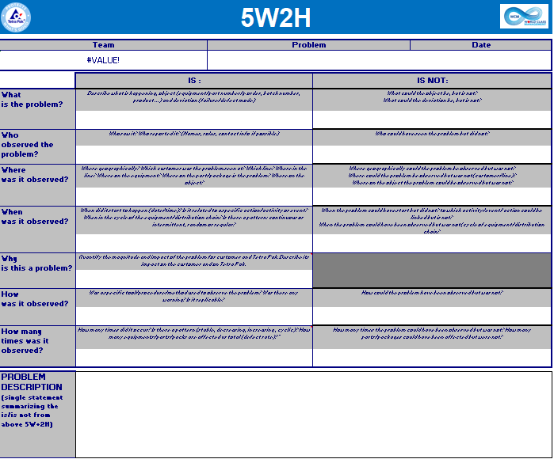
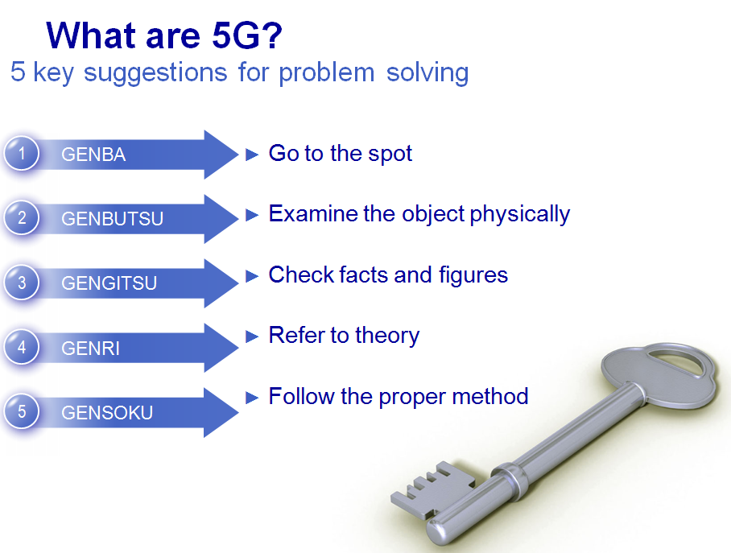
Passo 4. Avaliar a situação atual
Responsabilidade da Equipe
Propósito & Destino:
Descreva o problema claramente, para que todos entendam o mesmo. Identifique desvios de normas e restaure-os. Inclua dados históricos ou/e novos dados e desemem decisões a partir disso. Escopo e limitações: Descreva o problema com base no conhecimento factual e não em crenças ou opiniões.
Descreva o problema (5W-2H, 5G, Modos de Falha, etc.)

Slide 9
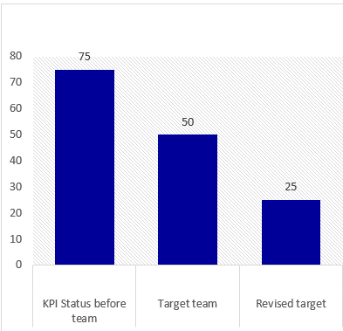
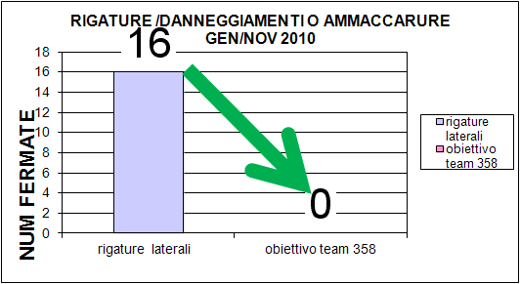
Passo 5. Validar o Alvo
Responsabilidade da Equipe
Propósito & Destino: Uma vez compreendido o problema e sua complexidade, defina o alvo SMART para a equipe.
Escopo e limitações: Faça o alvo SMART (Específico, Mensurável, Alcançável, Realista, Limite do Tempo).
Claramente declarar o Alvo (Estabelecer metas, carta atualizada, gráficos de controle, método SMART, etc.)

Slide 10
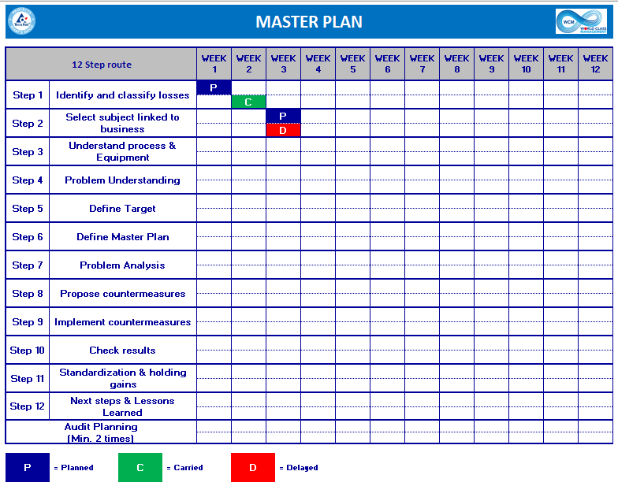
Step 6. Make a Master Plan
Team Responsibility
Propósito & Destino:
Defina o prazo para a solução de erradicação de melhorias/perdas, criando um plano Diretor.
Escopo e limitações: Com base na complexidade do problema, defina o plano de tempo realista para cada uma das etapas da rota 12SK.
Defina o período de tempo (Plano Diretor, gráfico GANTT, etc.)

Slide 11
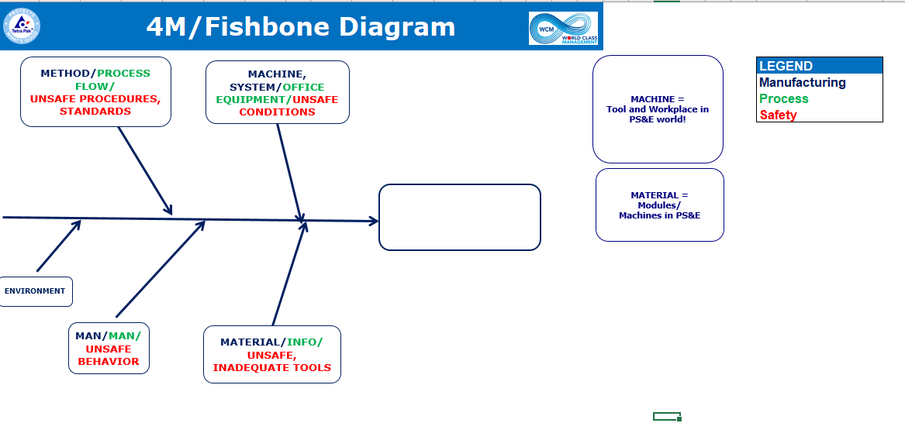
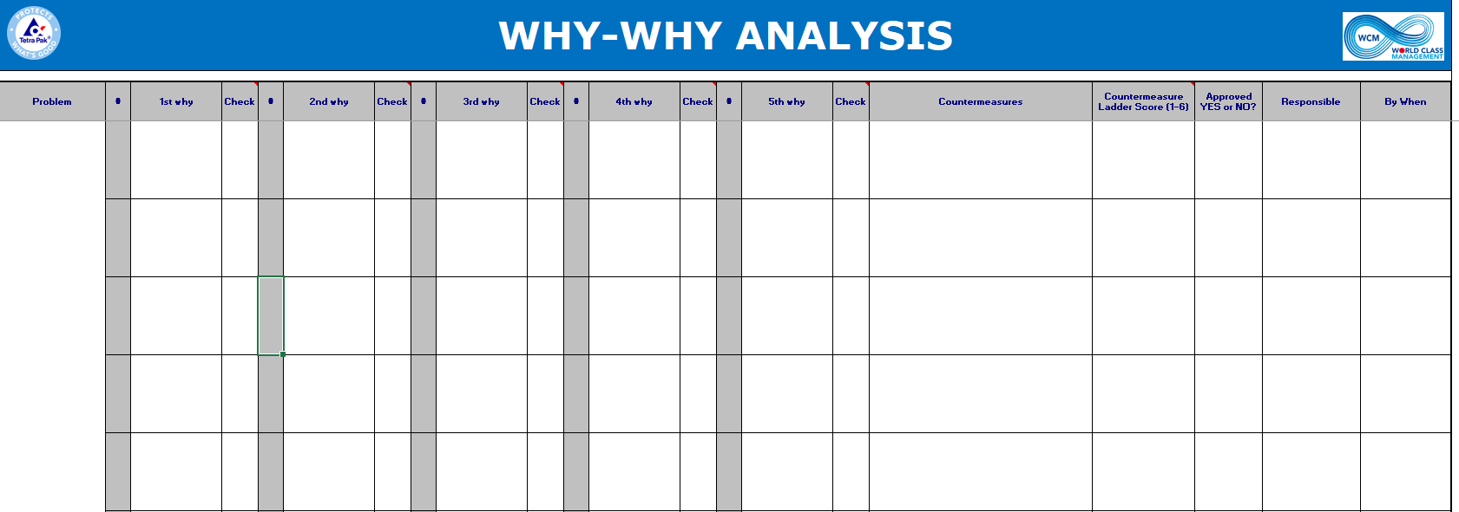
Passo 7. Análise de Causas
Responsabilidade da Equipe
Purpose & Target:
Identificar a causa raiz através do uso de ferramentas de análise: siga rigorosamente a ordem das ferramentas. Liste todas as causas pensadas com base em princípios e regras básicas. Escopo e limitações: Se necessário, considere usar ferramentas mais avançadas para encontrar a causa da rota, especialmente se houver análises prévias com sucesso limitado para erradicar o problema.
Mostrar análise de problemas (Causa & efeito, 5 por quê, Análise Estatística, FMEA, etc.)

Slide 12
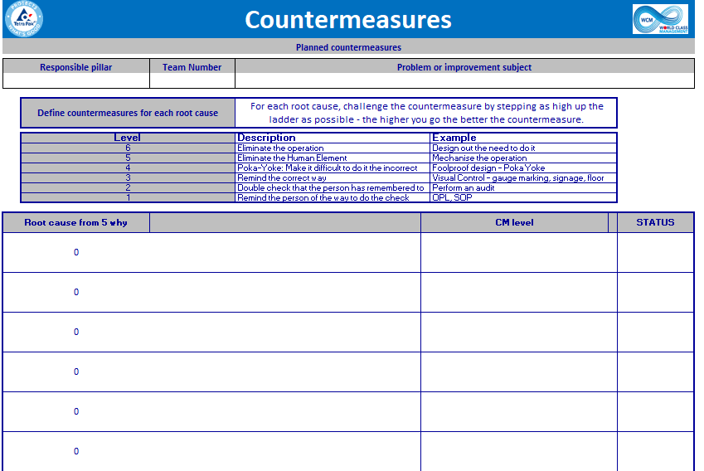
Passo 8. Propor contramedidas
Responsabilidade da Equipe
Propósito & Destino: Detalhe todas as contramedidas que você planeja implementar, se aplicável, mostram claramente a divisão entre soluções de contenção e permanente. Escopo e limitações: Defina o plano de implementação de contramedidas considerando custo e prioridade. Para cada contramedida definir Quem e Quando será implementado e benefício esperado em relação à perda sob responsabilidade da equipe.
Definir contramedidas e ações para resolver a perda (Planos de ação, incluindo Quem, Quando, O que, etc., Gráfico de Gantt, etc.)

Slide 13
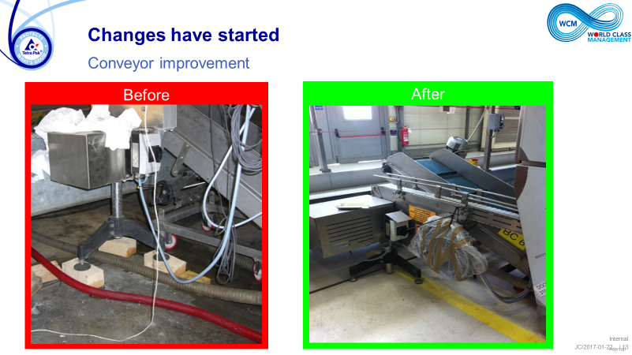
Passo 9. Implementar contramedidas
Responsabilidade da Equipe
Propósito & Destino: Mostrar evidências da contramedida final implementada, conforme as soluções propostas.
Escopo e limitações: Mostre qualquer desvio/ajuste à proposta original e justifique-a.
Implementar contramedidas (Fotografias de antes e depois, etc.)

Slide 14
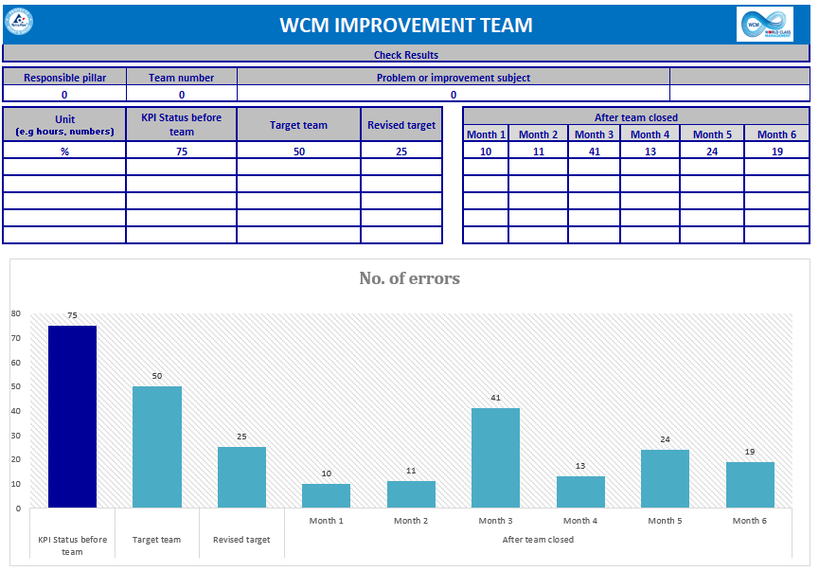
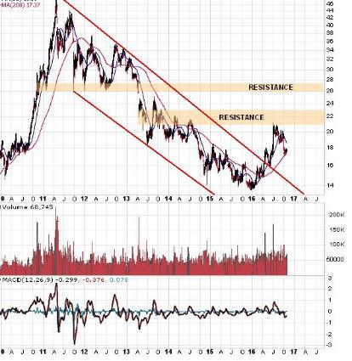
Passo 10. Confira os resultados
Responsabilidade da Equipe
Propósito & Destino: Certifique-se de que as contramedidas colocadas no lugar eliminem a perda. Compare o resultado versus o alvo da Equipe graficamente, se possível. Escopo e limitações: Determine quais ações(s) forneceram qual melhoria.
Confira os resultados (Características de controle de rastreamento, gráficos de controle, gráficos de tendências pi, análise financeira, Pareto, folhas de verificação, histogramas, etc.)

Slide 15
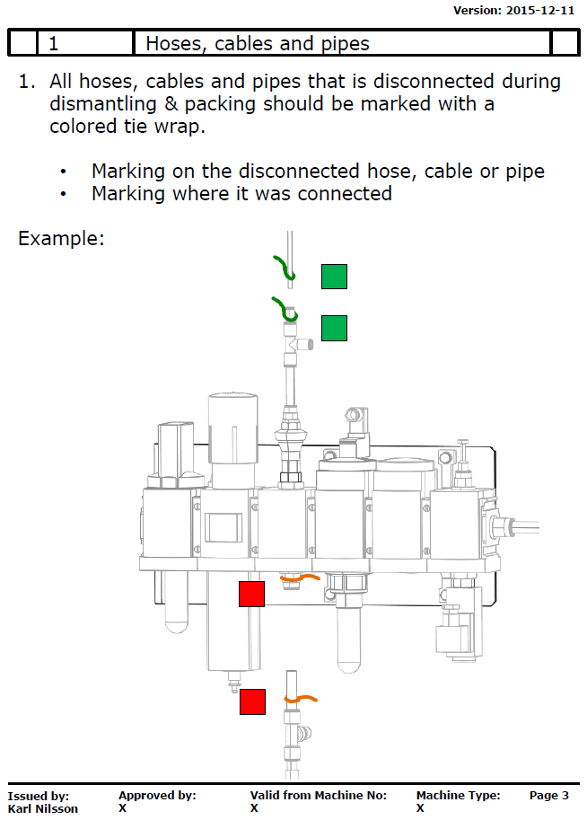
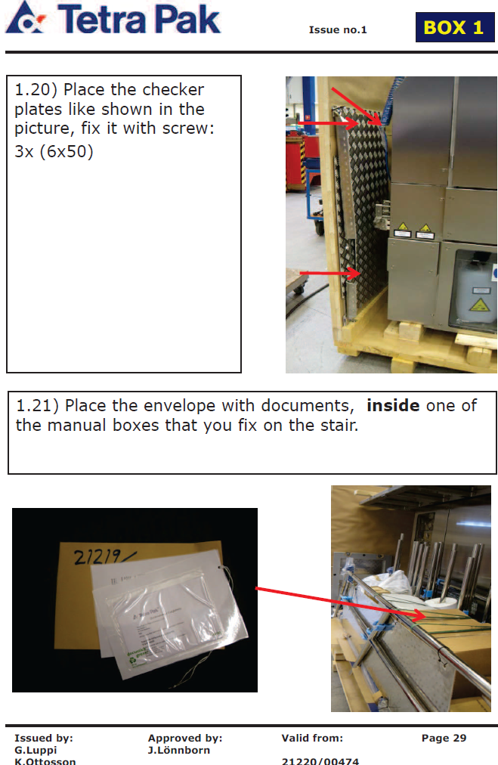
Passo 11. Padronização
Responsabilidade da Equipe
Propósito & Destino: Melhoria de documentos através de SOPs novos/atualizados, Normas, Matrizes Q, plano de treinamento, etc.
Escopo e limitações: Demonstre como os resultados alcançados serão sustentados com o tempo: não há recorrência da causa.
Padrões (OPL, Matriz de Treinamento, Normas de Operação, Auditorias, Matriz QA/QM, escada de contramedida, 5T0D, etc.)

Slide 16
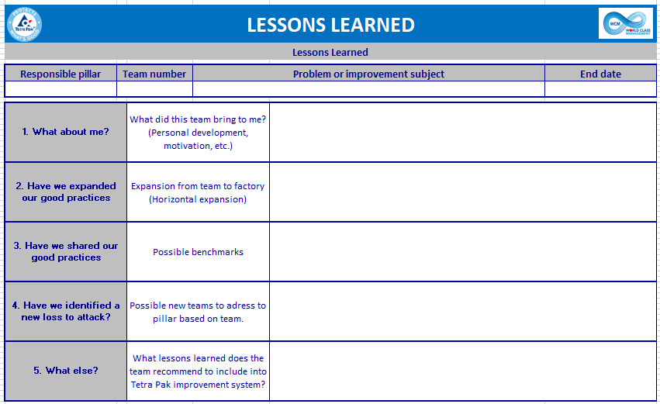
Passo 12. Planos futuros
Responsabilidade da Equipe
Propósito & Destino:
Consolidar as atividades-chave potencialmente reaplicadas a outros casos/áreas com perdas semelhantes para acelerar sua melhoria. Capture o aprendizado chave da equipe para que outras equipes possam aprender com ele. Escopo e limitações: O que deve ser feito para sustentar e controlar os resultados. Existe algo que a equipe encontrou além de seu escopo que precisa ser entregue ao Pillar /outra equipe?
Ilustre etapas futuras: (Resumir o aprendizado chave para que os outros aprendam ou evitem os mesmos erros, etc.)

Slide 17


